Slide 1
Tehnički materijali
Što su tehnički materijali?
Tehnički materijali su osnova svake proizvodnje.
Koriste se za izradu proizvoda, uređaja i konstrukcija koji poboljšavaju kvalitetu života.
Uloga i važnost
Omogućuju razvoj novih tehnologija.
Odabir pravog materijala utječe na kvalitetu, trajnost i cijenu proizvoda.
Napredak u strojarstvu, građevinarstvu i elektrotehnici ovisi o svojstvima materijala.
Razvoj materijala
Nekad: Razvoj se temeljio na iskustvu i ručnim vještinama.
Danas: Koristi se znanstveni pristup – timovi stručnjaka istražuju i razvijaju nove materijale.
Cilj: dobiti materijale s boljim svojstvima (čvrstoća, otpornost, trajnost, lakoća).
Slika 1 – Spojni elementi i fitinzi izrađeni od različitih tehničkih materijala
Istraživanje i obrazovanje
Razvijene zemlje ulaganja u obrazovanje i istraživanje novih materijala smatraju ključnim za gospodarski napredak.
Stalno se razvijaju nove metode i napredni materijali (kompoziti, polimeri, pametni materijali).
Tehničke materijale prema svojstvima dijelimo u nekoliko skupina:
• Metali i legure (kovine i slitine)
• Polimeri
• Keramika
• Kompoziti
• Drvo
• Staklo.

Slide 2
1.1. Svojstva tehničkih materijala
Kemijska svojstva odnose se na karakteristike materijala povezane sa strukturom i rasporedom elemenata unutar materijala. Takva se svojstva obično analiziraju u kemijskim laboratorijima jer se ne mogu promatrati golim okom.
Neka važna kemijska svojstva uključuju:
• reaktivnost
• otpornost na koroziju
• otpornost na oksidaciju
• kiselost/bazičnost
• kemijsku stabilnost
• zapaljivost
• toksičnost
• kemijsku inertnost
• kemijsku kompatibilnost.
Fizikalna svojstva povezana su s načinom na koji oni stupaju u interakciju s različitim oblicima energije i drugim materijalima. Ta su svojstva regulirana zakonima fizike i mogu se odrediti bez mijenjanja strukture materijala.
Neka važna fizikalna svojstva uključuju:
• boju
• gustoću
• talište
• vrelište
• toplinsku vodljivost
• električnu vodljivost
• magnetska svojstva
• optička svojstva
• prozirnost ili neprozirnost
• specifični toplinski kapacitet
• koeficijent toplinskog širenja
• topivost.

Slide 3
Mehanička svojstva materijala čine karakteristike materijala koje postaju vidljive kada vanjska sila djeluje na materijal. Određivanje mehaničkih svojstava može uključivati uništavanje materijala budući da zahtijeva primjenu sile i promatranje reakcije materijala.
Mehanička svojstva tehničkih materijala odnose se na njihovo ponašanje i reakcije kada su izloženi vanjskim silama ili opterećenjima. Ova svojstva igraju ključnu ulogu u određivanju kako će se materijal ponašati u različitim uvjetima eksploatacije.
Neka važna mehanička svojstva su:
• čvrstoća
• krutost
• tvrdoća
• duktilnost
• žilavost
• otpornost na zamor
• otpor na puzanje
• otpornost na udarce
• lomna žilavost.

Slide 4
1.2. Metali ili kovine i legure ili slitine
Metali i legure osnovni su tehnički materijali u industriji i svakodnevnom životu.
Metali su čisti kemijski elementi (npr. željezo, bakar, aluminij), dok se legure dobivaju miješanjem dvaju ili više metala
(npr. čelik – željezo i ugljik; mjed – bakar i cink).
Metalni sjaj potječe od velike gustoće atoma, zbog čega su metali neprozirni i prepoznatljivog izgleda.
Zahvaljujući mogućnosti plastične deformacije, mogu se obrađivati postupcima poput valjanja, kovanja, savijanja i izvlačenja.
Atomi metala tvore kristalnu rešetku, što im daje svojstva poput čvrstoće, duktilnosti (istezanja u žice) i električne vodljivosti.
Karakteristična svojstva za metale i legure su:
Čvrstoća: Metali i legure općenito su jaki i mogu izdržati velika opterećenja i pritiske.
Vodljivost: mogu provoditi toplinu i elektricitet, što ih čini korisnim za električne žice i upotrebu za izmjenu topline.
Duktilnost: Neki se metali mogu izvući u tanke žice ili razvući u različite oblike bez lomljenja.
Savitljivost: Mnogi se metali mogu lako kovati čekićem ili prešati u tanke listove ili oblikovati u različite oblike.
Otpornost na koroziju: neke legure, poput nehrđajućeg čelika, vrlo su otporne na hrđu i koroziju.
Toplinsko širenje: Metali se šire ili skupljaju kada se zagrijavaju ili hlade.
Uobičajena klasifikacija metala temelji se na tome sadrži li metal željezo kao primarni element ili ne.
Ovakva klasifikacija dijeli metale u dvije glavne skupine: ferometali (željezni materijali) i obojeni metali (neželjezni materijali).

Slide 5
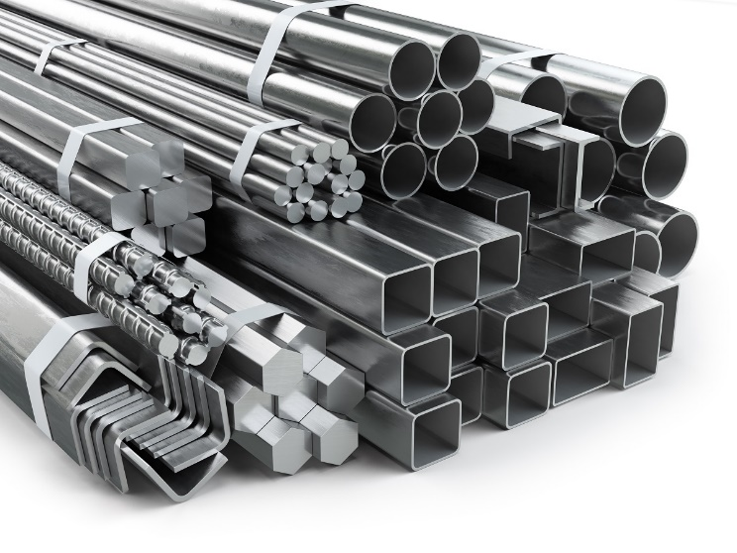
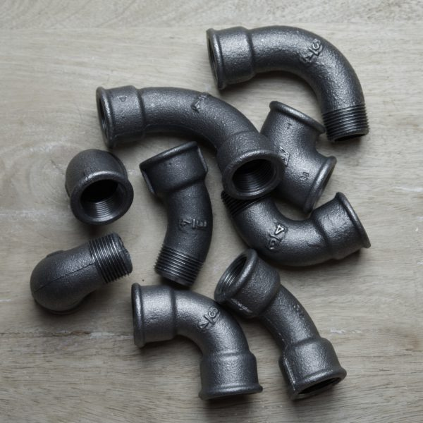
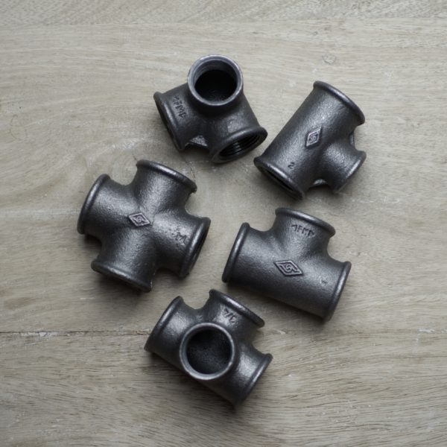
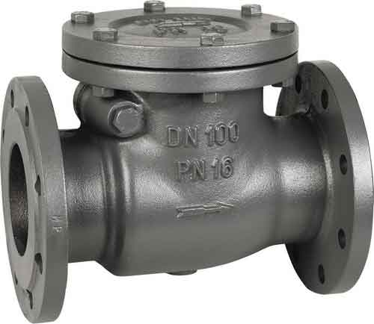
Ferometali (željezni materijali)
Željezni metali sadrže željezo kao primarni element. Pripadaju im čelik i ljevovi na bazi željeza.
Željezni metali naširoko se koriste u građevinarstvu, strojevima, transportu i drugim industrijskim primjenama.
Najzastupljeniji su sljedeći željezni materijali:
Čelik
Željezni ljevovi
a)
b)
Slika 2
a) poluproizvodi iz čelika za izradu različitih konstrukcija (kvadratne, pravokutne i okrugle cijevi, te profili različitog oblika),
b) Različiti vodoinstalaterski fitinzi izrađeni iz lijevanog željeza

Slide 6
Čelik
23.10.2025.
Čelik je metastabilno skrućena legura željeza i ugljika s udjelom ugljika (C) od 2,03 % uz pratioce (mangan i silicij), nečistoće (sumpor i fosfor), te nekada dodatno jedan, dva ili više legirnih elemenata (nikal, volfram, vanadij, kobalt, molibden, itd.).
Čelici čine više od 50 % ukupne primjene tehničkih materijala u proizvodnji.
Klasificirati ih se može prema više obilježja:
• način proizvodnje,
• mikrostruktura,
• oblik i stanje,
• svojstva,
• kemijski sastav,
• područje primjene.
U strojarstvu se najčešće klasificiraju prema području primjene:
konstrukcijski čelici za opću namjenu, (slika 3 prikazuje primjer nosive zavarene konstrukcije),
konstrukcijski čelici posebnih svojstava i primjene (antikorozivni, hladno žilavi, otporni na habanje…),
alatni čelici (visokočvrsti, mjerni i rezni alati, alati za hladno i toplo oblikovanje nemetala i metala…).

Slide 7
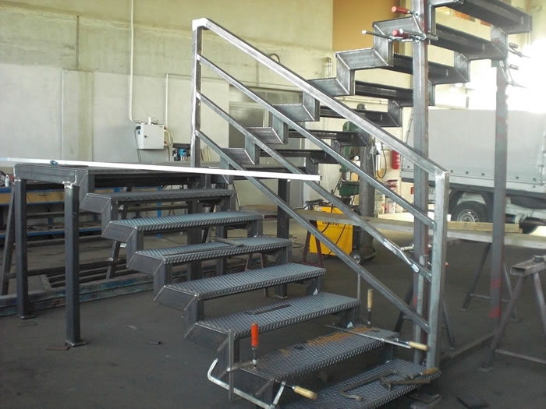
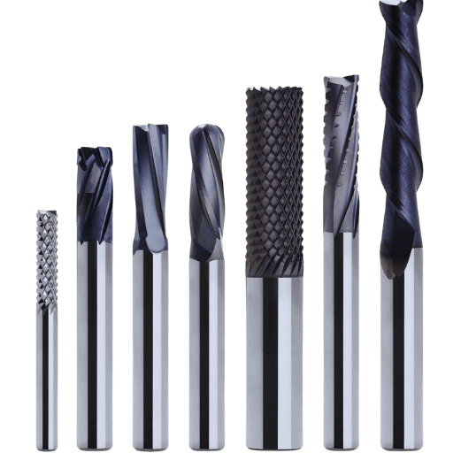
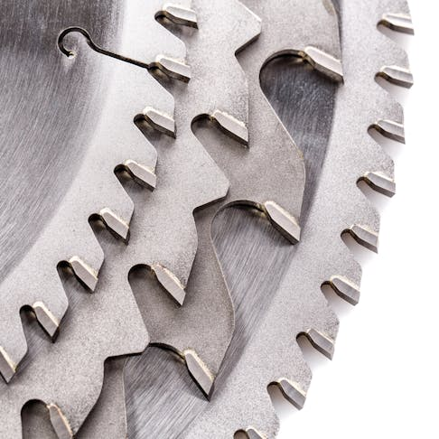
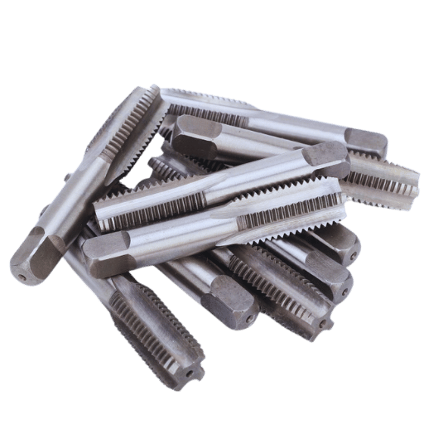
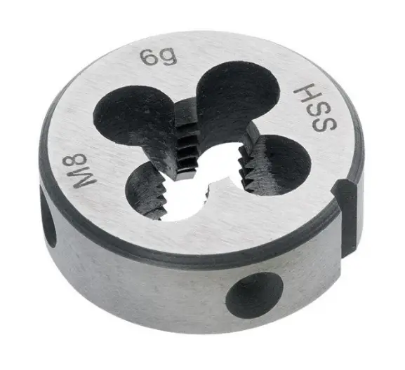
Slika 3
Prikazuje čeličnu nosivu konstrukciju - stepenište.
Slika 4
Prikazuje rezni alat (glodala, rezne ploče za drvo, ureznice i nareznice navoja), izrađena iz alatnog čelika.

Slide 8
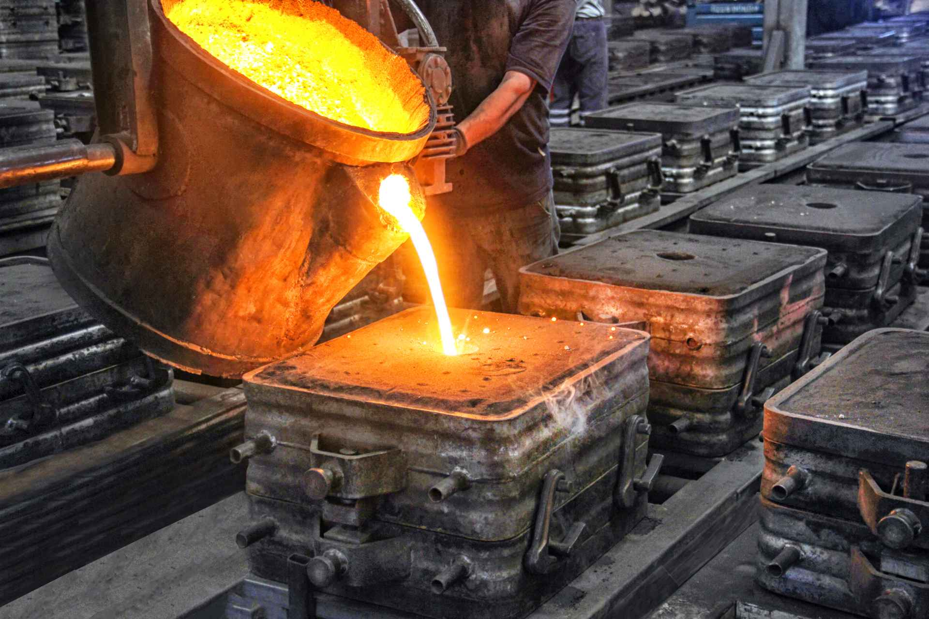
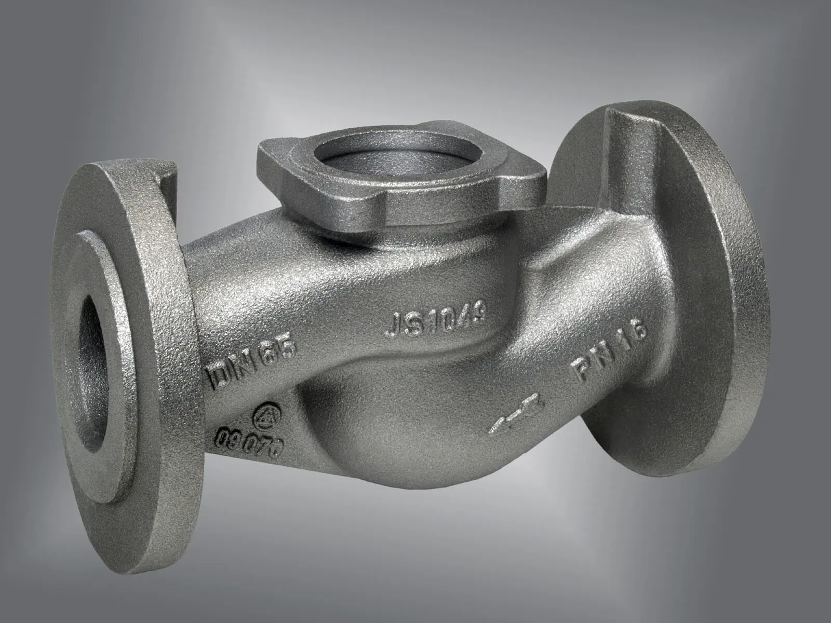
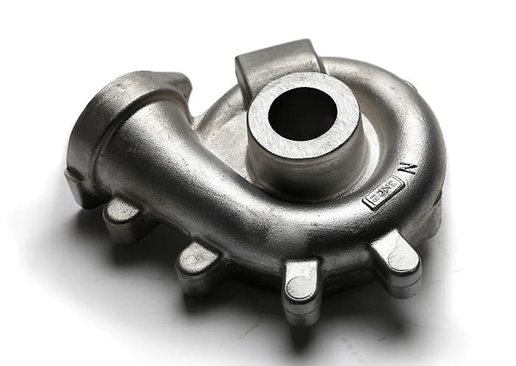
2. Željezni ljevovi
23.10.2025.
Slika 5
Prikazuje izradu proizvoda postupkom lijevanja rastaljenog željeza, i proizvode izrađene lijevanjem: kućište ventila iz sivog lijeva (SL) i kućište crpke za vodu
Svojstva željeznog lijeva:
Čvrstoća i izdržljivost: Lijev od željeza nudi iznimnu mehaničku čvrstoću, što ga čini prikladnim za teške primjene koje zahtijevaju veliku nosivost i izdržljivost.
Svestranost: lijevanje željeza omogućuje stvaranje složenih oblika i dizajna, što ga čini idealnim za proizvodnju širokog spektra proizvoda.
Dobra obradivost: Lijevano željezo može se lako obraditi i oblikovati u željeni oblik, povećavajući njegovu upotrebljivost u raznim industrijama.

Slide 9
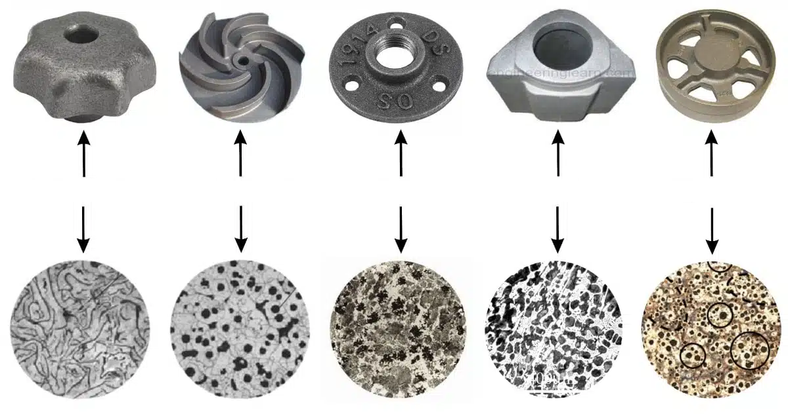
Vrste lijevanog željeza (slika 6):
Sivi lijev (SL)
Nodularni (žilavi) lijev (NL)
Temper lijev (TL)
Bijeli lijev
Legirani lijev
Slika 6
Prikazuje pet vrsta lijevanog željeza i prikaz njihovih mikrostruktura

Slide 10
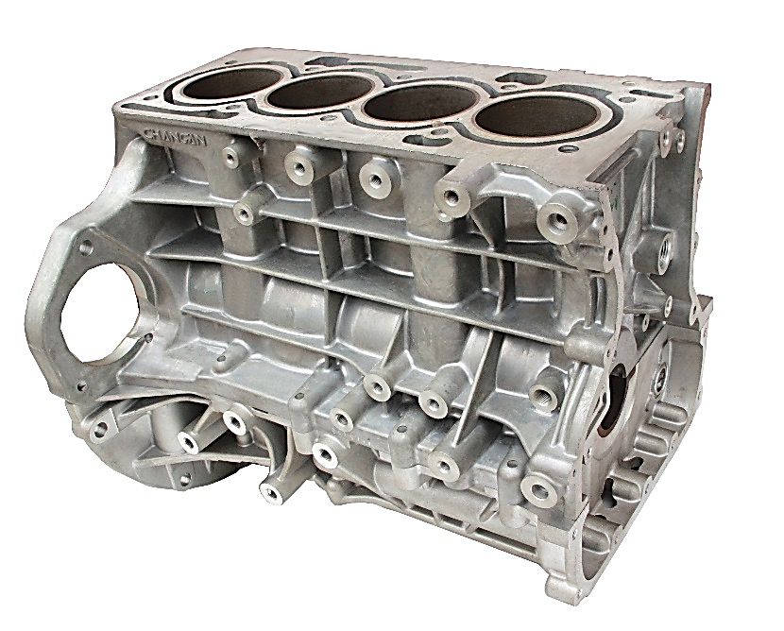
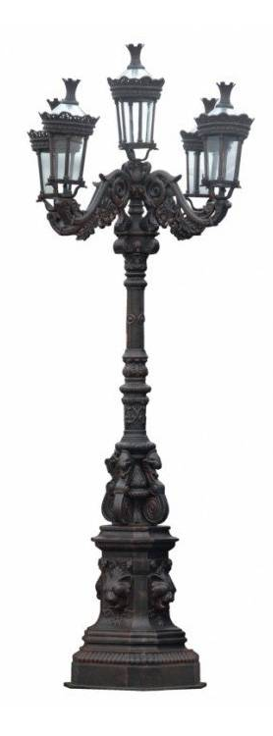
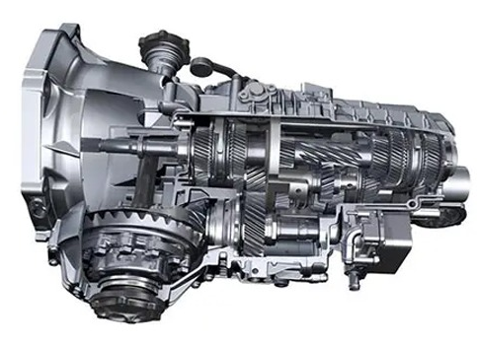
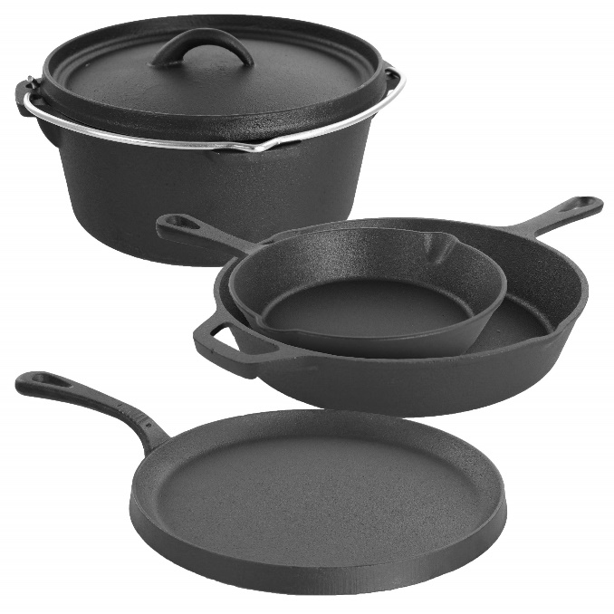
Primjena:
Automobilska industrija: blokovi motora, glava cilindra, komponente kočnica i dijelova ovjesa, proizvodi dijelova motora od lijevanog željeza,
Izgradnja i infrastruktura: poklopci šahtova, ukrasne konstrukcije poput stupova za svjetiljke i ograde,
Strojevi i industrijska oprema: komponente strojeva, uključujući mjenjače, pumpe, ventile i dijelove teških strojeva,
Roba široke potrošnje: posuđe, štednjaci, roštilji i ukrasni predmeti.
Slika 7
Prikazuje proizvode od ljevova: Blok motora sa unutrašnjim izgaranjem, ukrasni rasvjetni stup, kućište mjenjača automobila, posuđe.

Slide 11
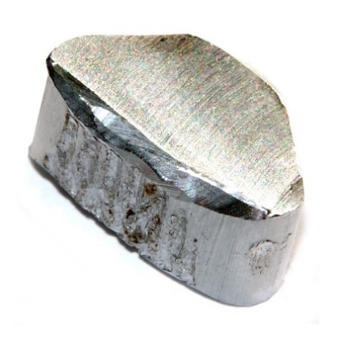
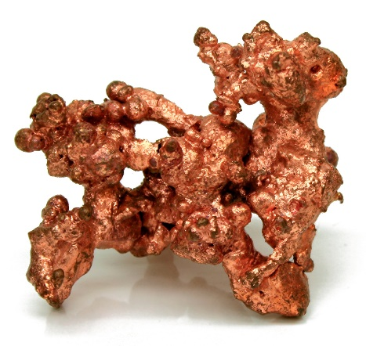
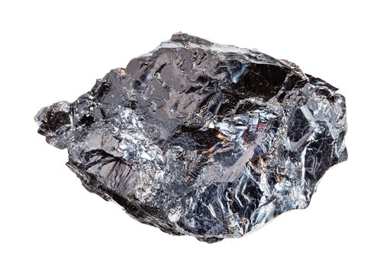
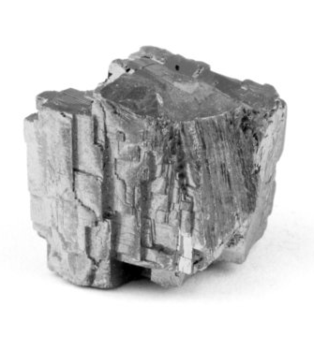
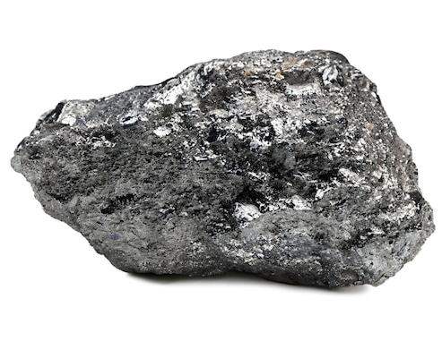
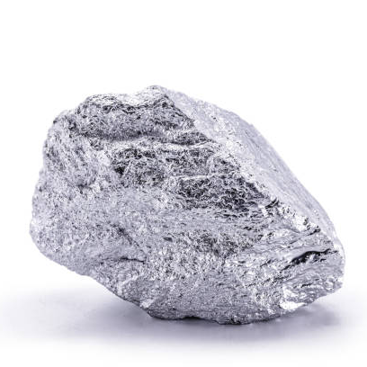
2. Obojeni metali (neželjezni materijali)
23.10.2025.
Obojeni metali ne sadrže željezo kao primarni element.
Obojeni metali (slika 8), uključuju aluminij (Al), bakar (Cu), cink (Zn), olovo (Pb), nikal (Ni), titan (Ti) i druge.
Al
Cu
Zn
Pb
Ni
Ti
Slika 8
Prikazuje obojene metale u sirovom stanju: Aluminij, Bakar, Cink, Olovo, Nikal i Titanij.
Najčešće imaju karakteristične boje odakle im i dolazi naziv, te su skuplji od željeznih materijala pa se koriste samo kad se od njih traže posebna svojstva poput:
• male težine,
• otpornosti na koroziju,
• mali faktor trenja,
• izvrsne električne i toplinske vodljivosti,
• nemagnetičnost,
• visoka plastičnost.

Slide 12
Obojene metale razvrstavamo na:
lake obojene metale (Al, Li, Mg, Be, Ti…),
teške obojene metale (Sn, Pb, Cu, Zn, Co…),
plemenite obojene metale (Pt, Au, Ir, Ag …).
Obojeni metali i njihove legure primjenjuju se u raznim industrijama kao što su zrakoplovstvo, elektronika, brodogradnja, građevinarstvo i prehrambena industrija.
Laki obojeni metali
Simbol | Naziv metala | Latinski naziv | Osnovna svojstva i primjena
Al | Aluminij | Aluminium | Lagani, srebrnasti metal; otporan na koroziju; koristi se u zrakoplovstvu, građevini i ambalaži.
Simbol | Naziv metala | Latinski naziv | Osnovna svojstva i primjena
Li | Litij | Lithium | Najlakši metal; koristi se u baterijama i legurama.
Simbol | Naziv metala | Latinski naziv | Osnovna svojstva i primjena
Mg | Magnezij | Magnesium | Lagan, sivkast metal; koristi se u legurama, pirotehnici i medicini.
Simbol | Naziv metala | Latinski naziv | Osnovna svojstva i primjena
Be | Berilij | Beryllium | Vrlo lagan i čvrst; koristi se u svemirskoj tehnologiji i legurama s bakrom.
Simbol | Naziv metala | Latinski naziv | Osnovna svojstva i primjena
Ti | Titan | Titanium | Vrlo čvrst, otporan na koroziju; koristi se u medicini, zrakoplovstvu i sportskim proizvodima.

Slide 13
Teški obojeni metali
Simbol | Naziv metala | Latinski naziv | Osnovna svojstva i primjena
Sn | Kositar | Stannum | Mekan, sjajan metal; koristi se za lemljenje i premazivanje metala (limenke).
Simbol | Naziv metala | Latinski naziv | Osnovna svojstva i primjena
Pb | Olovo | Plumbum | Težak, mekan i otrovan metal; koristi se u akumulatorima i zaštiti od zračenja.
Simbol | Naziv metala | Latinski naziv | Osnovna svojstva i primjena
Cu | Bakar | Cuprum | Crvenkast metal; odličan vodič topline i električne energije; koristi se u elektrici i cijevima.
Simbol | Naziv metala | Latinski naziv | Osnovna svojstva i primjena
Zn | Cink | Zincum | Sivo-plavkast metal; koristi se za pocinčavanje željeza i u legurama (mjed).
Simbol | Naziv metala | Latinski naziv | Osnovna svojstva i primjena
Co | Kobalt | Cobaltum | Tvrdi, feromagnetični metal; koristi se u legurama, magnetima i baterijama.

Slide 14
Plemeniti obojeni metali
Simbol | Naziv metala | Latinski naziv | Osnovna svojstva i primjena
Pt | Platina | Platinum | Plemeniti, sjajni metal; otporan na koroziju; koristi se u nakitu i katalizatorima.
Simbol | Naziv metala | Latinski naziv | Osnovna svojstva i primjena
Au | Zlato | Aurum | Plemeniti žuti metal; vrlo duktilan i otporan; koristi se u nakitu, elektronici i financijama.
Simbol | Naziv metala | Latinski naziv | Osnovna svojstva i primjena
Ir | Iridij | Iridium | Vrlo tvrd i gust; koristi se u elektrodama i legurama otpornih na visoke temperature.
Simbol | Naziv metala | Latinski naziv | Osnovna svojstva i primjena
Ag | Srebro | Argentum | Sjajan bijeli metal; najbolji vodič električne energije; koristi se u nakitu, elektronici i optici.
Obojeni metali i njihove legure primjenjuju se u raznim industrijama kao što su zrakoplovstvo, elektronika, brodogradnja, građevinarstvo i prehrambena industrija.

Slide 15
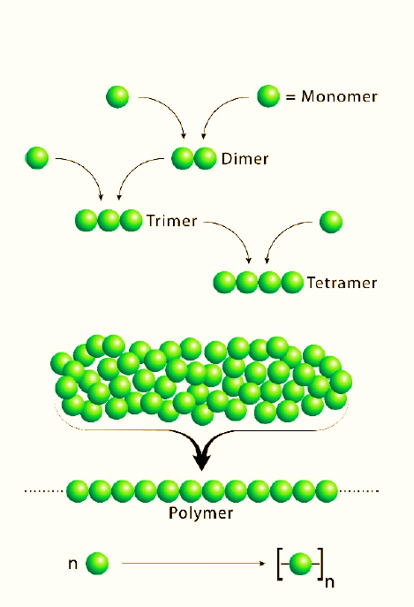
1.3. Polimeri
23.10.2025.
🔹 Polimerni materijali
POLIMERIZACIJA
Polimerni materijali važan su dio moderne tehnologije i industrije.
Nalazimo ih svuda – u plastici, gumi, tkaninama, bojama i mnogim drugim proizvodima.
🔹 Što su polimeri?
Polimeri su tvari sastavljene od dugih lanaca koji se sastoje od manjih molekula zvanih monomeri.
Zamisli ih kao perlice nanizane na konac – svaka perlica je monomer, a cijeli niz je polimer.
🔹 Kako nastaju polimeri?
Proces kojim se monomeri povezuju zove se polimerizacija.
Tijekom te kemijske reakcije, monomeri se međusobno spajaju kovalentnim vezama, često gubeći male dijelove poput atoma vodika ili klora.
🔹 Struktura polimera
Polimerni lanci mogu biti:
Linearni – ravni i jednostavni,
Razgranati – imaju bočne grane i složeniju strukturu.
Ovisno o uvjetima reakcije i vrsti monomera, polimer može imati različita svojstva – od elastičnosti do čvrstoće.
Slika 9
Prikazuje proces polimerizacija

Slide 16
🔹 Zašto su važni?
Zbog svoje raznolike strukture i svojstava, polimeri se mogu prilagoditi specifičnim primjenama, poput:
ambalaže,
automobilske industrije,
elektronike,
medicinskih pomagala i tekstila.
Kao tehnički materijali, polimeri nude širok raspon prednosti:
Mala težina
Elastičnost (oblikovanje, otpornost na deformacije…)
Izdržljivost (otpornost na koroziju i kemikalije…)
Ekonomičnost (proizvodnja, transport, reciklaža…).
S obzirom na zahtjeve polimeri mogu imati visoku vlačnu čvrstoću što ih čini idealnim za nosive komponente u automobilskoj industriji i građevinarstvu, dok drugi mogu imati izvrsnu električnu vodljivost za upotrebu u elektroničkim uređajima i komunikacijskim sustavima.
Ova prilagodljivost svojstava polimera omogućava optimizaciju učinkovitosti i performansa u različitim područjima.
U usporedbi s ostalim tehničkim materijalima ključna prednost je povoljan omjer čvrstoće i mase.
Mala težina omogućava neprocjenjivu primjenu u zrakoplovstvu, lakim za rukovanje i transport te tako pojednostavljuje proizvodne procese i smanjuje logističke troškove.

Slide 17
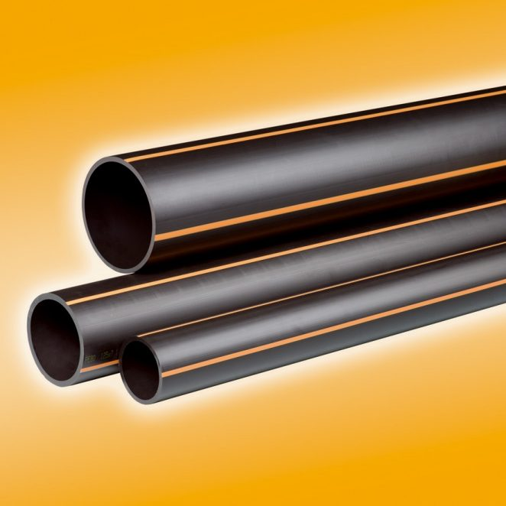
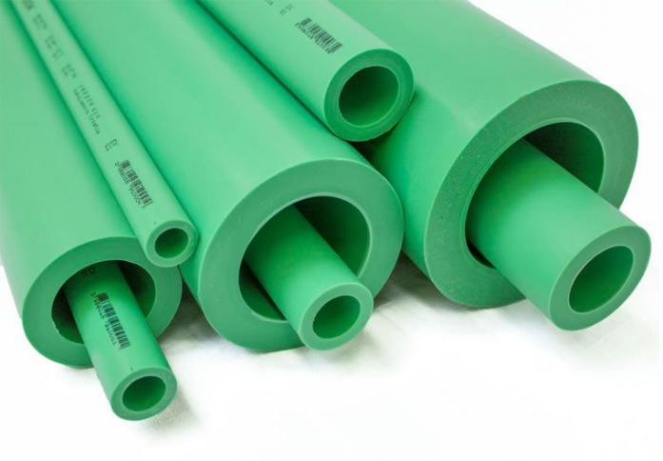
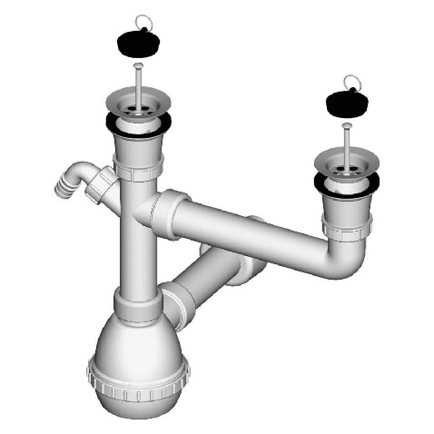
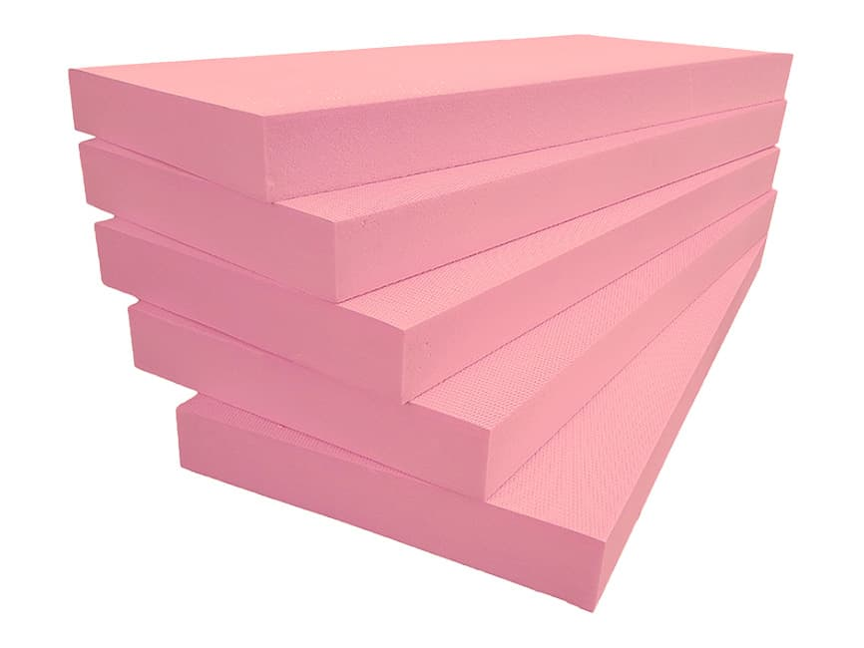
Polimere dijelimo prema strukturi u tri osnovne skupine i to termoplaste, duromere i elastomere.
Termoplasti; polimeri koji se mogu opetovano taliti i ukrućivati bez značajnih kemijskih promjena.
Sastoje se od dugih linearnih molekularnih lanaca zbog kojih kod zagrijavanja omekšaju i ukrute kada se ohlade.
Ovo svojstvo ih čini lakim za oblikovanje i recikliranje.
Primjeri termoplasta su polietilen (PE), polipropilen (PP), polivinil klorid (PVC) i polistiren (PS).
Slika 10
Prikazuje cijev za plin (žute crte), izrađenu od polietilena (PE).
Slika 11
Prikazuje cijev za toplu i hladnu vodu iz polipropilena (PP-R)
Slika 12
Prikazuje sudoperski sifon izrađen od polivinilklorida (PVC)
Slika 13
Prikazuje građevinsku izolaciju od polistirena (PS).

Slide 18
Duromeri (duroplasti ili termostabili);
polimeri koji prolaze kroz kemijsku reakciju tijekom stvrdnjavanja, što dovodi do mrežne strukture. Nakon što se stvrdnu, ne mogu se rastaliti ili preoblikovati bez značajne degradacije.
Duroplasti imaju izvrsnu čvrstoću, otpornost na toplinu i kemijsku stabilnost, što ih čini idealnim za primjene koje zahtijevaju trajnost i stabilnost, kao što su električna izolacija i automobilski dijelovi (slika 14).
Slika 14
Prikazuje polimerne zupčanike.

Slide 19
Elastomeri;
vrsta su polimera koji imaju jedinstvenu sposobnost elastične deformacije i vraćanja u svoj izvorni oblik kada se primijenjena sila ukloni.
Ovo svojstvo je poznato kao elastičnost. Struktura im je tipično amorfna i imaju smotane polimerne lance koji im omogućuju da se značajno deformiraju pod naprezanjem i zatim povrate svoj izvorni oblik.
Guma i brtve su najčešći primjer elastomera, a nalazi primjenu u raznim drugim proizvodima koji zahtijevaju elastičnost.

Slide 20




1.4. Keramika
Što je keramika?
Keramika je anorganski, nemetalni materijal koji se koristi već tisućama godina.
Danas se primjenjuje u tehnici i industriji zbog svojih posebnih svojstava.
Kako nastaje keramika?
Nastaje zagrijavanjem i hlađenjem prirodnih ili umjetnih tvari.
Ti procesi stvaraju vrlo čvrste i postojane materijale.
Struktura tehničke keramike
Atomi ili ioni u keramici su uređeni u pravilnu kristalnu rešetku.
Može biti:
Monokristalna – sastoji se od jednog kristala
Polikristalna – sastoji se od više malih kristala
Monokristalna keramika sastoji se od kontinuirane kristalne rešetke bez granica zrna, što može dovesti do poboljšanja mehaničkih svojstava. Međutim, proizvodnja monokristalne keramike je zahtjevnija i skuplja.
Polikristalna keramika sastoji se od više kristalnih zrnaca koja su međusobno povezana. Ova zrnca imaju različiti orijentacije, a njihove granice mogu utjecati na svojstva materijala. Ova vrsta keramike češće se pojavljuje i relativno je lakša za proizvodnju.

Slide 21
Svojstva koja čine keramiku boljim izborom naspram metala i polimera:
Visoka tvrdoća - Keramika pokazuje izuzetnu tvrdoću i otpornost na abraziju, što je čini prikladnom za primjene gdje je habanje glavni problem, kao što su alati za rezanje, brusni mediji i komponente otporne na habanje.
Visoka otpornost na toplinu - Keramika može izdržati ekstremne temperature bez značajnih deformacija ili degradacije, što je čini idealnom za primjenu u okruženjima s visokim temperaturama, uključujući zrakoplovne komponente, obloge peći i toplinske barijere.
Električna izolacija - Keramika ima nisku električnu vodljivost, što je čini neophodnom za električne i elektroničke primjene gdje je potrebna električna izolacija, kao što su izolatori, strujne ploče i svjećice.
Kemijska stabilnost - Keramika je vrlo otporna na koroziju i kemijski napad, što je čini neprocjenjivom u industrijama koje rade s agresivnim kemikalijama, poput petrokemije, gdje se koristi u oblogama reaktora, nosačima katalizatora i premazima otpornim na koroziju.
Optička svojstva - Određena keramika posjeduje jedinstvena optička svojstva, uključujući prozirnost i refleksiju, što ih čini ključnim u optičkim uređajima kao što su leće, prizme i laserske komponente.

Slide 22
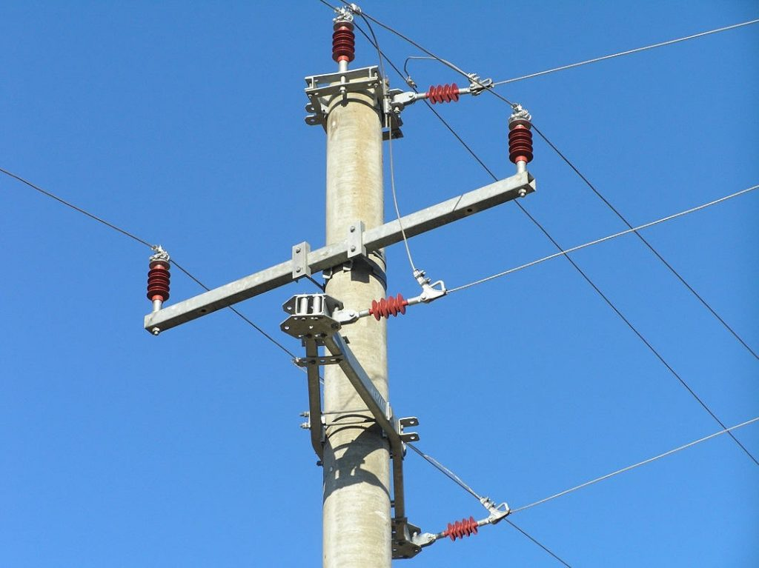
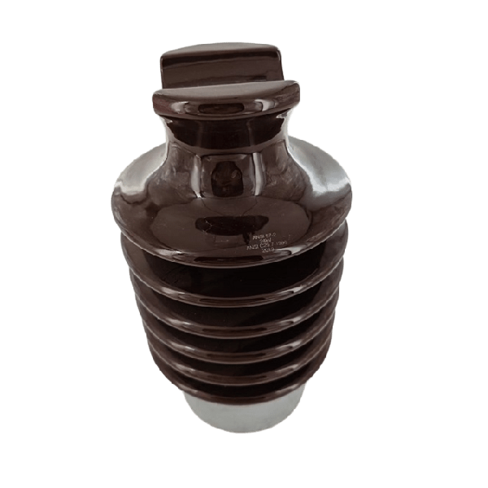
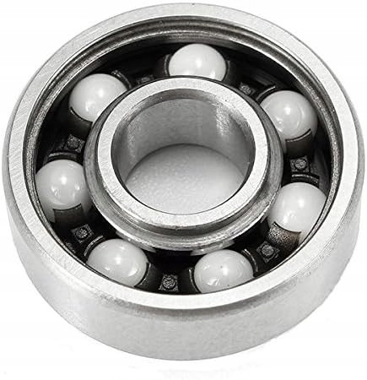
Keramiku možemo podijeliti u tri skupine:
Tehnička keramika (inženjerska keramika) - Ova keramika je visokih performansi projektirana za specifične tehničke primjene, kao što su alati za rezanje (slika 15), kuglični ležajevi i električni izolatori. Napravljena je tako da ima poboljšana mehanička, toplinska, električna i kemijska svojstva.
a)
b)
c)
Slika 15
Prikazuje primjenu tehničke keramike u praksi:
noževi glodala,
električni keramički izolatori na dalekovodima,
kuglični ležaj sa keramičkim kuglicama

Slide 23
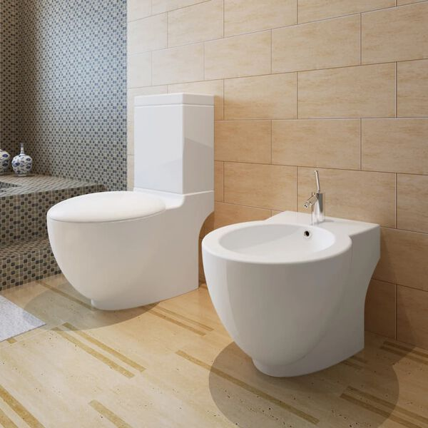
Tradicionalna keramika - Uključuje materijale na bazi gline kao što su keramika, cigle i pločice, koji se obično koriste u građevinarstvu i kućanstvu. Ova vrsta keramike koristi se uglavnom u dekorativne svrhe.
Slika 16
Prikazuje primjenu tradicionalne keramike u kućanstvu: keramičke pločice, toaletna školjka i bide.

Slide 24
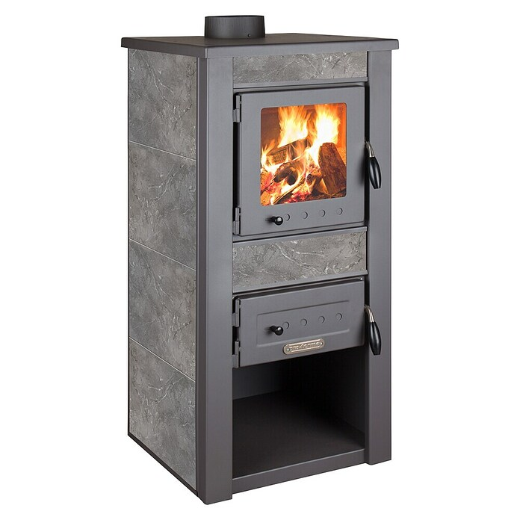
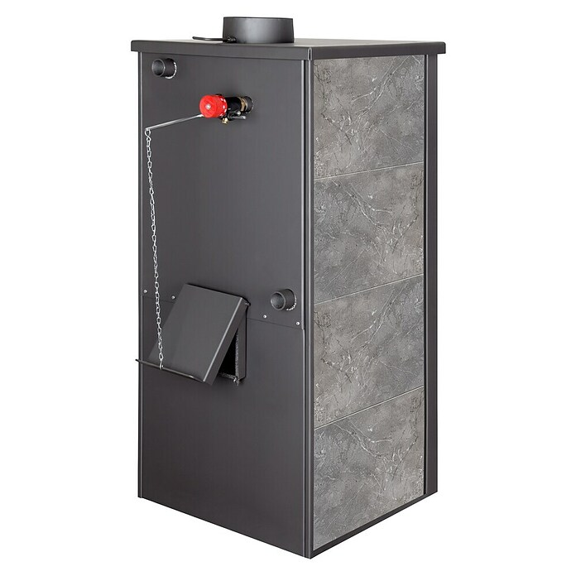
Vatrostalna keramika - Keramika visoke otpornosti na toplinu koja se koristi za oblaganje peći bilo da se kućne ili industrijske namjene pri visokim temperaturama.
Slika 17
Prikazuje peć za centralno grijanje obložene vatrostalnom keramikom.

Slide 25
Tehnička keramika je nezamjenjiv materijal sa širokim rasponom svojstava i primjena u raznim industrijama. Njihova svojstva omogućuju razvoj komponenti visokih performansi koje se koriste u:
Automobilskoj industriji (svjećice, kočione pločice, dijelovi motora, električna izolacija…)
Zrakoplovstvo (kao komponente motora i raketnih mlaznica, toplinski štit)
Elektronika i elektrotehnika (komponente kondenzatora, izolatora i podloga za elektroničke uređaje)
Medicinska industrija (zubni i ortopedski implantati, medicinski alati i oprema zbog svoje biokompatibilnosti i otpornosti na koroziju)
Energetski sektor (plinske turbine, solarne ploče, gorive ćelije)
Industrijski strojevi (alati za rezanje, ležajevi, brtve)
Optika i komunikacije (optičke leće, laserski sustavi).

Slide 26
1.5. Kompoziti
Kompoziti su vrsta tehničkih materijala nastalih kombinacijom dvaju ili više materijala za stvaranje novog materijala s vrhunskim svojstvima.
Dobiveni kompozitni materijal iskorištava prednosti pojedinačnih snaga svojih komponenti, što rezultira materijalom koji nadmašuje svaki sastavni materijal posebno.
Kompoziti se koriste u raznim industrijama zbog svoje iznimne čvrstoće, izdržljivosti i prilagođenih svojstava, što ih čini svestranim i vrijednim izborom za mnoge inženjerske primjene (slika 18).
Slika 18 - Proizvodi u automobilskoj industriji izrađeni od karbonskih vlakana

Slide 27
Kompoziti se sastoje od dvije glavne komponente: faze ojačanja i faze matrice.
faza ojačanja osigurava krutost i čvrstoću materijala, dok
matrična faza djeluje kao vezivo držeći armaturu na okupu i prenoseći opterećenja između elemenata armature.
Dvije komponente rade zajedno sinergistički kako bi stvorile kompozitni materijal s jedinstvenim svojstvima.
Struktura kompozita ovisi o rasporedu faza ojačanja i matrice. Uobičajene kompozitne strukture uključuju:
Kompoziti ojačani vlaknima - U ovom tipu, vlakna visoke čvrstoće kao što su karbonska (slika 18), staklena ili aramidna vlakna, ugrađena su u materijal matrice, kao što je polimer, metal ili keramika. Kompoziti ojačani vlaknima poznati su po svom iznimnom omjeru čvrstoće i težine.
Kompoziti ojačani česticama - Ovdje su čestice jednog materijala raspršene unutar drugog materijala matrice. Čestice poboljšavaju specifična svojstva kompozita, kao što su tvrdoća, toplinska vodljivost ili otpornost na trošenje. Kompoziti ojačani česticama obično se koriste u automobilskoj i građevinskoj industriji.
Laminatni kompoziti - Ovi kompoziti sastoje se od više slojeva različitih materijala koji su spojeni zajedno kako bi se postigla određena svojstva. Laminatni kompoziti naširoko se koriste u proizvodnji tiskanih ploča, trupova brodova i strukturnih ploča.

Slide 28
Svojstva kompozita ovise o izboru materijala ojačanja i matrice, kao i o rasporedu komponenti. Neka ključna svojstva kompozita uključuju:
Visoka čvrstoća i krutost - superiorni u usporedbi s pojedinačnim sastavnim materijalima.
Mala težina - visoki omjer čvrstoće i težine, znatno lakši od tradicionalnih materijala poput metala.
Prilagođena svojstva - odabirom specifičnih materijala dobivaju se željena svojstva kao što su električna izolacija, toplinska vodljivost ili otpornost na koroziju.
Izdržljivost - otpornost na zamor.
Kompozite prema vrsti i namjeni možemo podijeliti u nekoliko skupina:
Polimeri ojačani vlaknima (FRP) - Koriste se u zrakoplovnoj, automobilskoj industriji i industriji sportske opreme za izradu proizvoda poput trupova zrakoplova, panela karoserije automobila i teniskih reketa.
Kompoziti od karbonskih vlakana - Primjena kod visokih performansi, uključujući trkaće automobile, bicikle, zrakoplovne konstrukcije.
Metalno matrični kompoziti (MMC) - Koriste se u primjenama na visokim temperaturama, kao što su komponente zrakoplovnih motora i kočioni diskovi, gdje nude poboljšanu otpornost na toplinu i svojstva trošenja.

Slide 29
Keramički matrični kompoziti (CMC) - Nalaze se u primjenama u zrakoplovstvu i plinskim turbinama zbog njihove otpornosti na visoke temperature i niske toplinske ekspanzije, što ih čini prikladnima za komponente motora i toplinske barijere.
Sendvič kompoziti - Koriste se u zrakoplovnoj, pomorskoj i građevinskoj industriji za konstrukcije koje zahtijevaju veliku čvrstoću s malom težinom, kao što su ploče zrakoplova i trupovi broda.

Slide 30
1.6. Drvo
Drvo je izuzetan i prirodan tehnički materijal koji čovjek tisućama godinama koristi na razne načine.
Izrađeno je od sitnih vlakana i prirodnog ljepila koja ih drže zajedno.
Ova vlakna daju drvu njegovu jedinstvenu strukturu i svojstva, čineći ga snažnim i korisnim za mnogo različitih primjena:
Čvrstoća i krutost - Drvo je jako kruto što znači da može podnijeti velika opterećenja izadržati svoj oblik te je lako obradivo.
Obnovljivi izvor - Drvo dobivamo iz drveća koje se može ponovno uzgajati i saditi što ga čini obnovljivim i ekološki prihvatljivim materijalom.
Toplinski izolator - Drvo je dobar izolator, što znači da može zgrade održati toplima po hladnom vremenu i hladnima po vrućem vremenu.
Prirodna ljepota - Drvo ima prirodan atraktivan izgled s različitim bojama i uzorcima što ga čini izvrsnim za izradu namještaja i ukrasa.

Slide 31
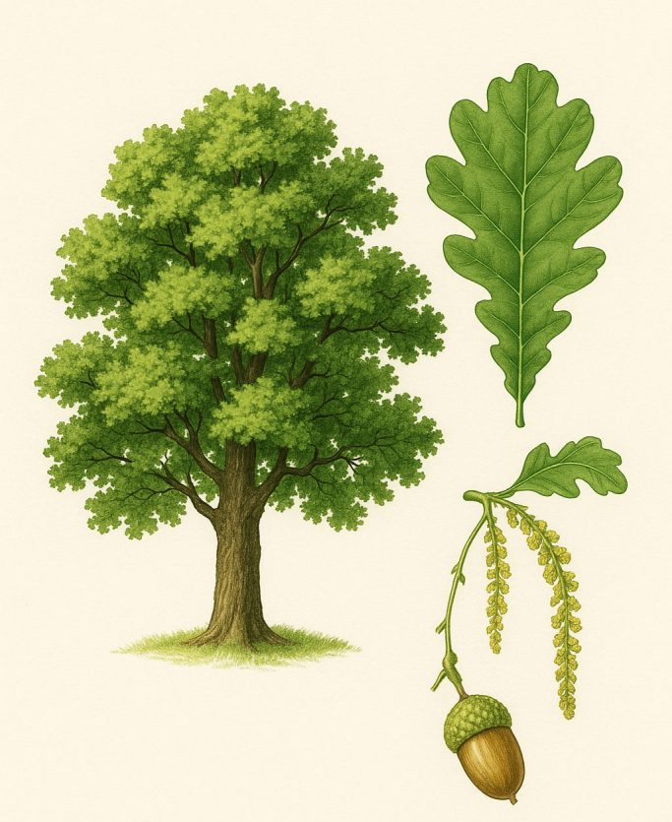
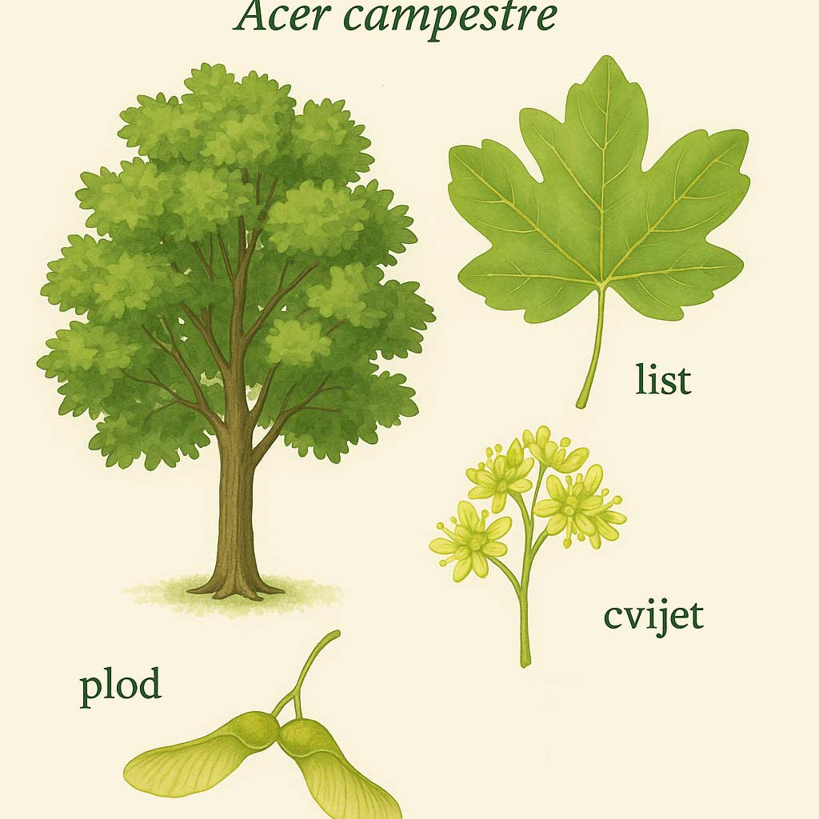
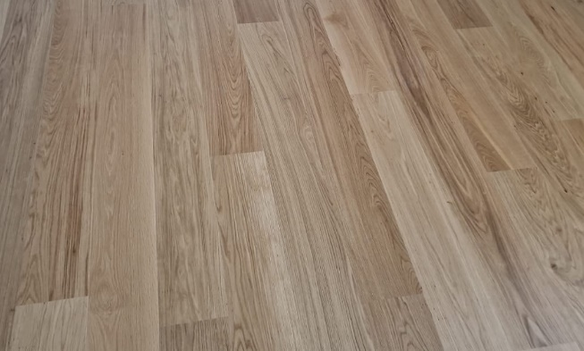
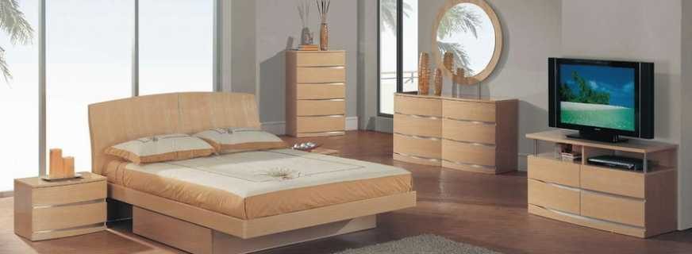
Drvo dijelimo u dvije vrste:
Tvrdo drvo - Dolazi od drveća sa širokim lišćem poput hrasta i javora. Čvrsto je i izdržljivo, koristi se za izradu namještaja i podova.
Slika 20 – Prikazuje parket od hrastovine
a)
b)
Slika 19 – Prikazuje: a) hrast, b) javor
Slika 21 – Prikazuje namještaj od javora.

Slide 32
Meko drvo - Dolazi od drveća s iglicama poput bora i smreke. Manje je gustoće, ali još uvijek jako, koristi se za gradnju i izradu papira.
Nekoliko primjera namjene drva:
Građevinarstvo: Izgradnja kuća, konstrukcija za zidove, krovove, podove (slika 22).
Slika 22 - Zgrada napravljena od drvene konstrukcije

Slide 33
Obnovljiva energija - Izvor toplinske i električne energije u obliku peleta ili iverja.
Proizvodnja papira - Izrada papira, kartona, materijala za pisanja i pakiranje.
Namještaj - Izrada stolova, stolica i ormara zbog svoje čvrstoće i prirodne ljepote (slika 23).
Rukotvorine i hobiji - Izrada skulptura, glazbenih instrumenata.
Slika 23 – Drveni namještaj

Slide 34
Zadatak 1: Nabrojite nekoliko fizikalnih svojstava tehničkih materijala.
Zadatak 2: Objasni razliku između čelika i obojenih metala.
Zadatak 3:
Koje su ključne razlike između termoplasta i duroplasta?
Navedite dva primjera svake vrste polimera i nabrojite njihova ključna svojstva kao i primjere primjene u stvarnom životu.
Zadatak 4: Navedi vrste keramike prema načinu izrade. Nabroji karakteristična svojstva keramike i usporedi ju s drugim tehničkim materijalima.
Zadatak 5: Što su kompoziti i po čemu se razlikuju od tradicionalnih materijala poput metala i plastike? Navedite jedan primjer primjene u praksi u kojoj se koriste kompoziti i objasnite zašto im se daje prednost u toj određenoj primjeni.

